Slide 1
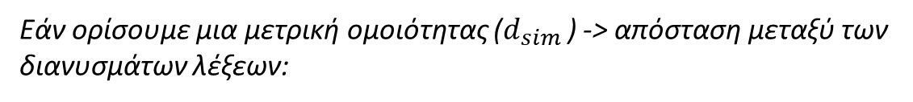
TFIDF/Bag of Words problems
Στόχος: Εύρεση όμοιων λέξεων
(και κατά συνέπεια προτάσεων/κειμένων)
“Not all those who wander are lost”
“Not all those who roam are lost”
Vocabulary
All | Are | Lost | Not | Roam | Those | Wander | Who
Roam
0 | 0 | 0 | 0 | 1 | 0 | 0 | 0
Wander
0 | 0 | 0 | 0 | 0 | 0 | 1 | 0
All
1 | 0 | 0 | 0 | 0 | 0 | 1 | 0
Εάν ορίσουμε μια μετρική ομοιότητας ($d_{sim}$) -> απόσταση μεταξύ των διανυσμάτων λέξεων:
$$d_{sim}\left(\text{roam},wander\right)=d_{sim}(roam, all)$$

Slide 2
Word2Vec Innovation
Καινοτομία: Αναπαράσταση λέξεων ανάλογα το πλαίσιο λέξεων όπου εμφανίζεται.
“Not all those who ___ are lost”
Και οι δύο λέξεις ταιριάζουν στις προτάσεις άρα θα είναι όμοιες.
“Tourists usually ___ the streets”
Not | All | Those | Who | Wander | Are | Lost
$$W_{t−4}$$ | $$W_{t−3}$$ | $$W_{t−2}$$ | $$W_{t−1}$$ | $$W_{t}$$ | $$W_{t+1}$$ | $$W_{t+2}$$
Window Size = 2

Slide 3










Word2Vec Innovation
2 Διαφορετικά μοντέλα (Βασισμένα σε νευρωνικά δίκτυα)
Continuous Bag of Words (CBOW)
Skip Gram
Input
Output
Input
Output
$$W_{t−2}$$
$$W_{t−2}$$
$$W_{t−1}$$
$$W_{t−1}$$
$$W_{t}$$
$$W_{t}$$
$$W_{t+1}$$
$$W_{t+1}$$
$$W_{t+2}$$
$$W_{t+2}$$
From context predict the current word
From current word predict context

Slide 4
Word2Vec Innovation
Continuous Bag of Words (CBOW)
«Μαθαίνοντας διανυσματικές αναπαραστάσεις λέξεων μέσω επιβλεπόμενης μηχανικής μάθησης.»
“Not all those who wander are lost”
Input: (“those”, ”who”, “are”, “lost”)
Output: (“roam”)
Neural Network
Προσοχή! : Το πόσες λέξεις πριν και μετά την λέξη όπου θέλουμε να προβλέψουμε είναι παράμετρος του μοντέλου!

Slide 5
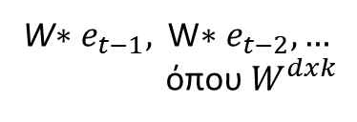
Word2Vec Innovation
Continuous Bag of Words (CBOW)
«Μαθαίνοντας διανυσματικές αναπαραστάσεις λέξεων μέσω επιβλεπόμενης μηχανικής μάθησης.»
Input
“those” = (0,0,1,0,0,0)
”who” = (0,0,0,1,0,0)
W$∗e_{t−1},$ W$∗e_{t−2},…$
όπου $W^{dxk}$
d: Ο αριθμός λέξεων στις οποιές έχει εκπαιδευθεί το νευρωνικό .
K: Ο αριθμός των κόμβων του κρυμμένου επιπέδου του νευρωνικού.
Επομένως μετά την εκπαίδευση αυτός ο πίνακας εμπεριέχει τις αναπαραστάσεις όλων των λέξεων οι οποίες κράτουν και εννοιολογική σημασία.

Slide 6


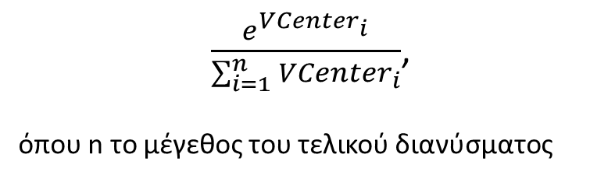

Word2Vec Innovation
$$W∗X= V_{context}$$
$$W^{′}∗ V_{context}= V_{center}$$
Input
“those” = (0,0,1,0,0,0)
”who” = (0,0,0,1,0,0)
41.2
500
-15
. . .
-25
1
82.3
0
0.8
0.05
. . .
0
0
0
Το διάνυσμα τελικά τροποποιείται με την συνάρτηση ενεργοποίησης softmax Η οποία μας δίνει ένα διάνυσμα πιθανοτήτων.
Target Word
Softmax
$$V_{context}=$$
$\frac{e^{{VCenter}_{i}}}{\sum_{i=1}^{n}{{VCenter}_{i}}}$,
όπου n το μέγεθος του τελικού διανύσματος

Slide 7
Word2Vec Innovation
Wander | Roam | Stray | Walk | Sunny
0.2 | 0.2 | 0.2 | 0.2 | 0.2
0.1 | 0.1 | 0.1 | 0.1 | 0.1
0.5 | 0.5 | 0.5 | 0.5 | 0.5
2 | 2 | 2 | 2 | 2
0.4 | 0.4 | 0.4 | 0.4 | 0.4
Τελικά ο πίνακας W μετά την εκπαίδευση μοιάζει κάπως έτσι.
Sunny
Επομένως εφαρμόζωντας πλέον μια μετρική απόστασης D, περιμένουμε οι λέξεις να είναι εννοιολογικά κοντά.
Walk
Roam
Wander
Stray

